Slide 1

Migracje jako odpowiedź na potrzeby polskiej gospodarki w warunkach globalnej konkurencji o zasoby pracy
Paweł Kaczmarczyk
Uniwersytet Warszawski
Konferencja Polska i Pomorze jako część globalnego rynku pracy - konkurencja o zasoby ludzkie
15 listopada 2023

Slide 2
Struktura prezentacji
Uwagi wstępne: dlaczego kontekst ma znaczenie
  Polska jako Nowy Kraj Imigracji (NIC)
  Globalna konkurencja o zasoby
Imigranci na polskim rynku pracy w dobie globalnych szoków
Migracja a potrzeby polskiej gospodarki – wnioski i obszary problemowe

Slide 3
Polska jako nowy kraj imigracji
Bardzo opóźniony proces przekształcania w kraj imigracji
Polska jako NIC:
  Specyfika kraju / społeczeństwa docelowego
  Stan rozwoju instytucji związanych z migracjami
Specyficzna (?) sytuacja Polski wynikająca z określonego miejsca w cyklu migracyjnym
→ duży udział migrantów czasowych
→ słabo rozwinięta gospodarka etniczna
→ „rynek imigracyjny” zdominowany przez kilka nacji
→ dominująca rola migracji zarobkowych // ekonomizacja migracji // przekonanie (władz centralnych) o niewielkich potrzebach integracyjnych

Slide 4
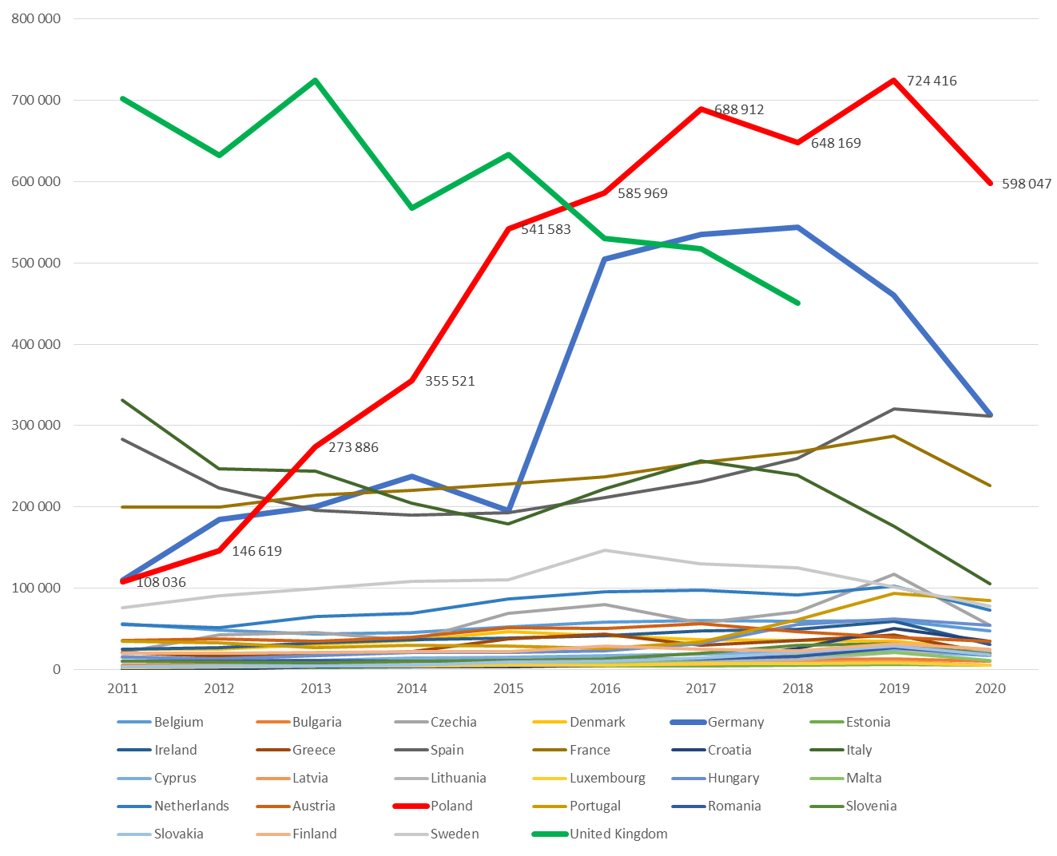
Polska jako nowy kraj imigracji
Pierwsze dokumenty pobytowe wydawane w krajach UE, 2011-2020
Źródło: EUROSTAT

Slide 5
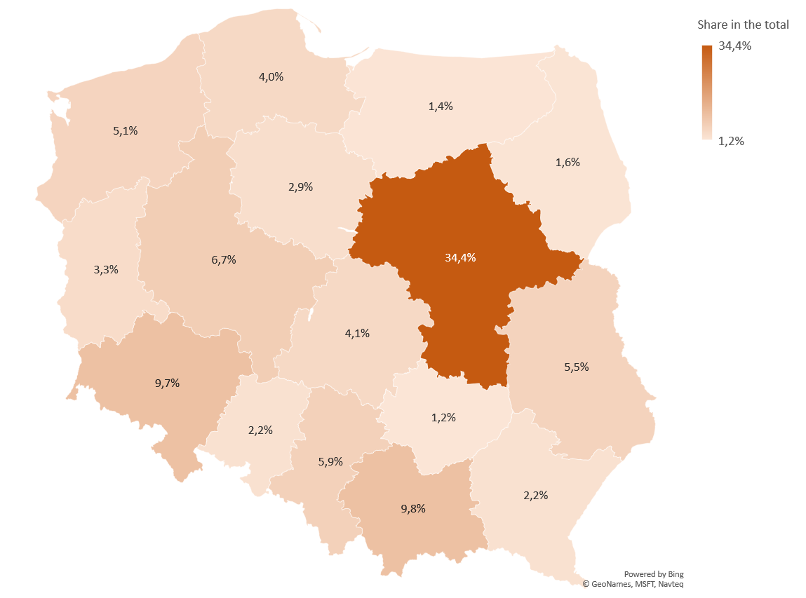
Polska jako nowy kraj imigracji
Imigranci przebywający w Polsce (w wieku 18 i więcej lat, stan na grudzień 2016)
744 tys.
Mężczyźni (67%)
Wiek produkcyjny (97%)
Ukraińcy (61%)
2015: 284 tys,
2016: 455 tys.
70% do 12 mies.
36% z wykszt. wyższym
Warszawa (22%)
Koniec 2019: 2,2 mln imigrantów (GUS 2020)
Koniec 2020: 5-7% spadek (MCA)
Source: CSO 2018

Slide 6
Polska jako nowy kraj imigracji
Zmiana skali rejestracji w ramach procedury uproszczonej na poziomie gmin (liczba dokumentów na 100 osób w wieku produkcyjnym), 2012-2017
Źródło: Górny i Śleszyński 2019.

Slide 7
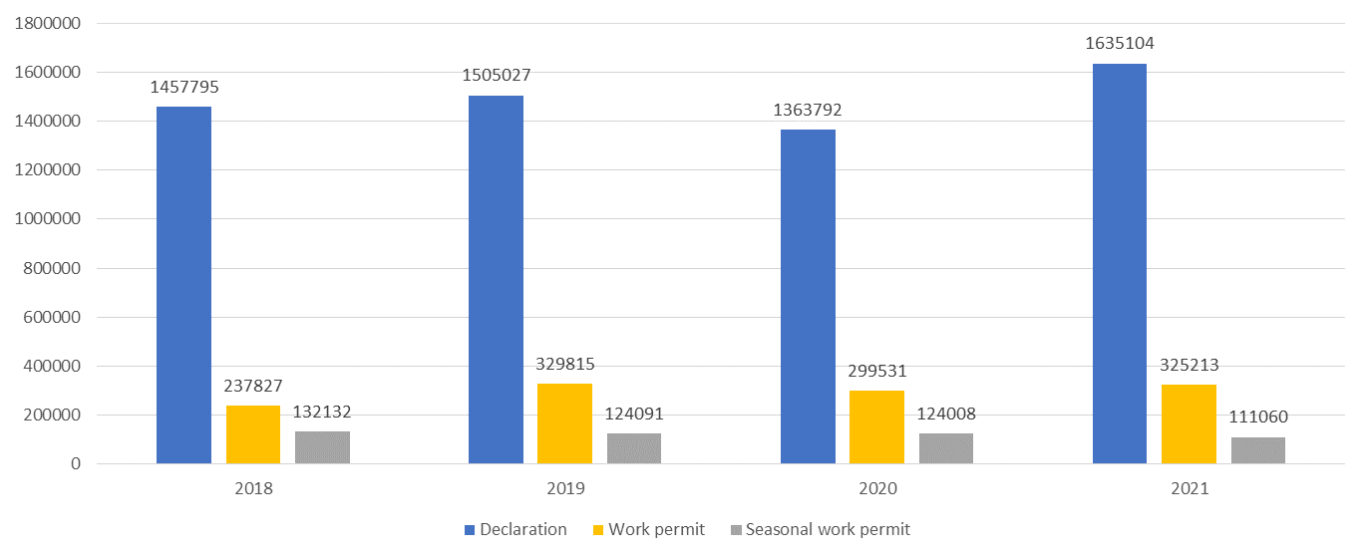
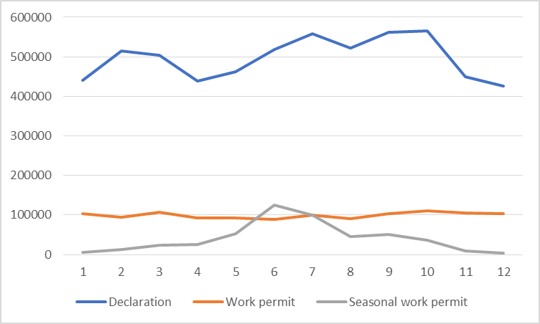
Polska jako nowy kraj imigracji
Formy zatrudnienia cudzoziemców w PL, 2018-2021
Sezonowy wzorzec zatrudnienia, 2018-2021
Ukraina:
Deklaracje: 88%
Zezwolenia na pracę: 71%
Zezwolenia na pracę sezonową: 98%c
Źródło: Wiatrów 2022

Slide 8
Polska jako nowy kraj imigracji
Rosnąca rola pracowników cudzoziemskich w wielu sektorach (rolnictwo, budownictwo, usługi niewykwalifikowane → przemysł, handel, logistyka) (Górny i Kaczmarczyk 2020; Growiec et al. 2019)
Oznaki uzależnienia od cudzoziemskiej siły roboczej w niektórych z nich (Górny i Kaczmarczyk 2019)
Komplementarni czy substytucyjni? (sektory / prace / pozycje zawodowe) (Górny et al. 2018)
Nieoczywisty wpływ na poziom płac → kompresja płac (Strzelecki 2019)
Inne efekty: konsumpcja, rynek mieszkaniowy, aktywność ekonomiczna pracowników krajowych
Efekt zagregowany?

Slide 9
Polska jako nowy kraj imigracji
Dekompozycja nakładów pracy w PL, r/r, 1996-2018
Wkład do wzrostu PKB (2014-2018): 11.3%
Źródło: Growiec et al. 2019.

Slide 10
Globalna konkurencja o zasoby – przypadek specjalistów
Pracownicy wysoko wykwalifikowani – dlaczego istotni?
Pracownicy o wysokich kwalifikacjach – czy specyficzni? Podstawowe czynniki skłaniające do migracji osoby o wysokiej jakości kapitału ludzkiego (OECD 2022):
  wyższe płace i lepsze możliwości realizowania kariery zawodowej;
  specyficznie ukierunkowane i zdefiniowane polityki migracyjne krajów docelowych;
  chęć podniesienia poziomu wykształcenia, realizacji badań naukowych lub odpowiedniego opanowania języka obcego;
  korzystne warunki instytucjonalne i finansowe za granicą dla naukowców, wyrażające się m.in. we wsparciu sektora badawczo-rozwojowego i generowaniu wysokiego popytu na pracowników tego sektora;
  pozytywny klimat dla innowacji, m.in. dla rozwoju (zapoczątkowania) biznesu lub samozatrudnienia;
  rozwój i wzrost zasięgu terytorialnego korporacji transnarodowych.
Pracownicy o wysokich kwalifikacjach – co wiemy o wzorcach migracji?

Slide 11
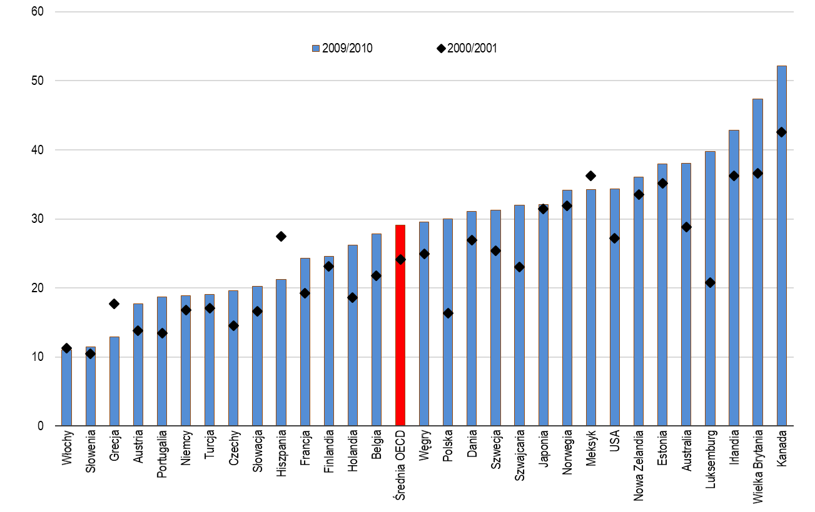
Globalna konkurencja o zasoby
Pracownicy o wysokich kwalifikacjach w ogóle imigrantów
Źródło: Brzozowski i Kaczmarczyk 2023

Slide 12
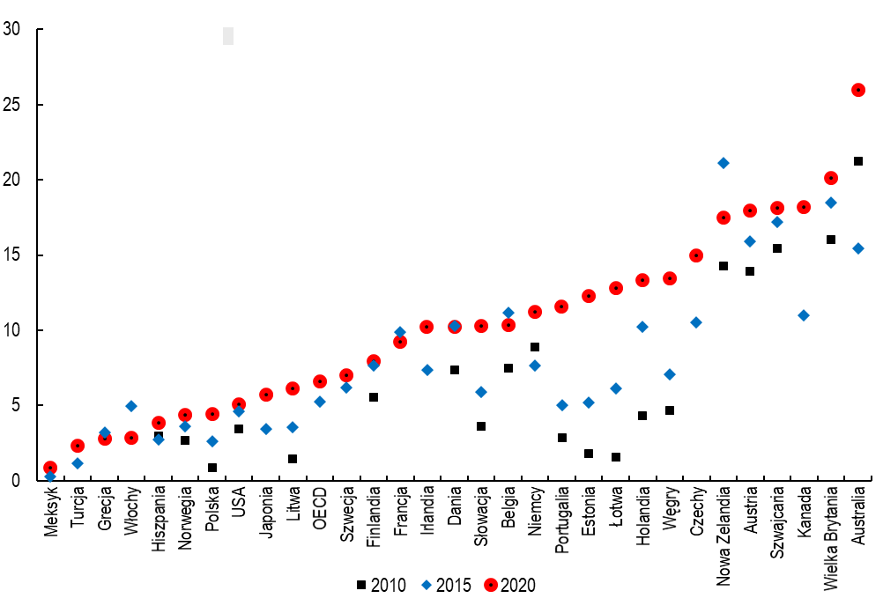
Globalna konkurencja o zasoby
Studenci z zagranicy – udział w całkowitej liczbie studentów
Źródło: Brzozowski i Kaczmarczyk 2023

Slide 13
Globalna konkurencja o zasoby
Pracownicy o wysokich kwalifikacjach – co wiemy o uwarunkowaniach migracji?
Źródło: OECD 2023

Slide 14
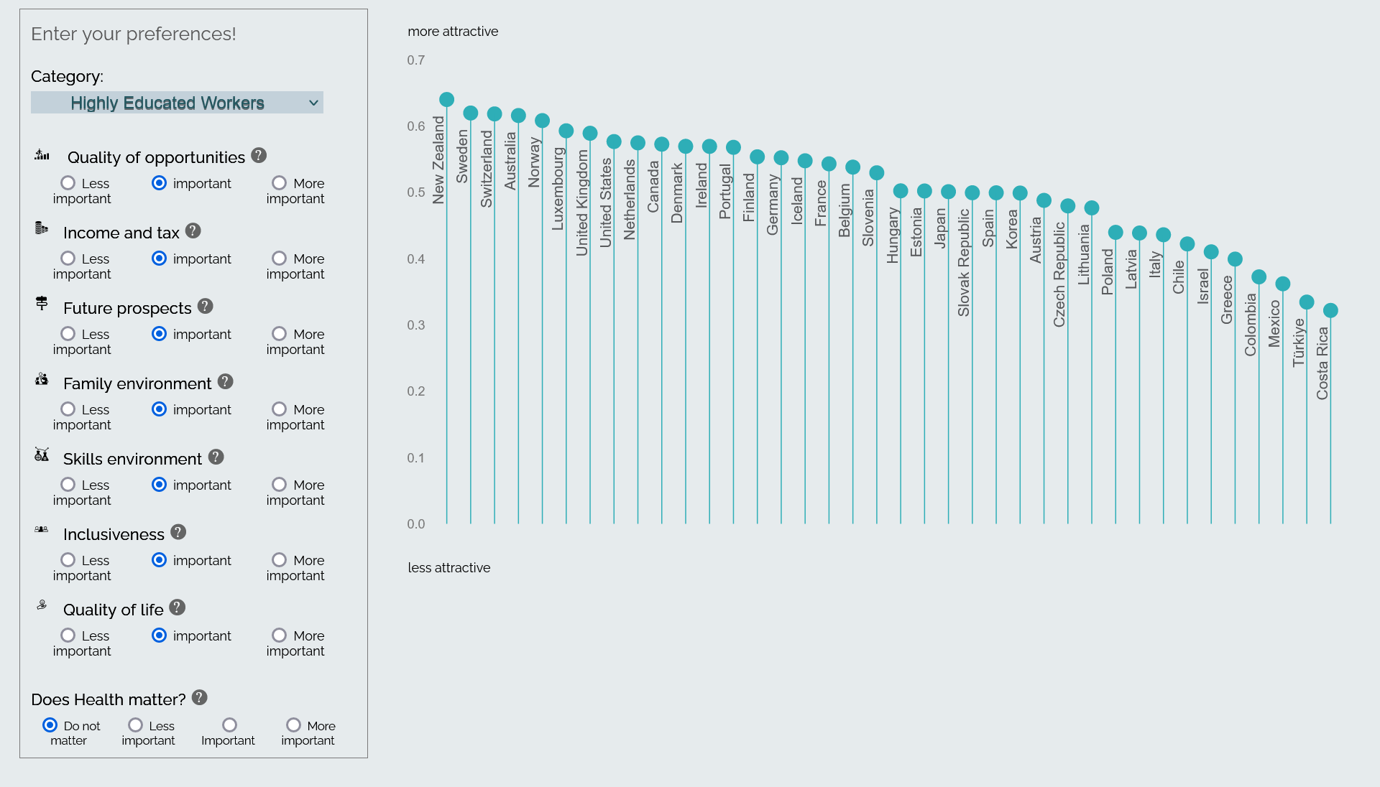
Globalna konkurencja o zasoby // talenty
Źródło: OECD 2023

Slide 15
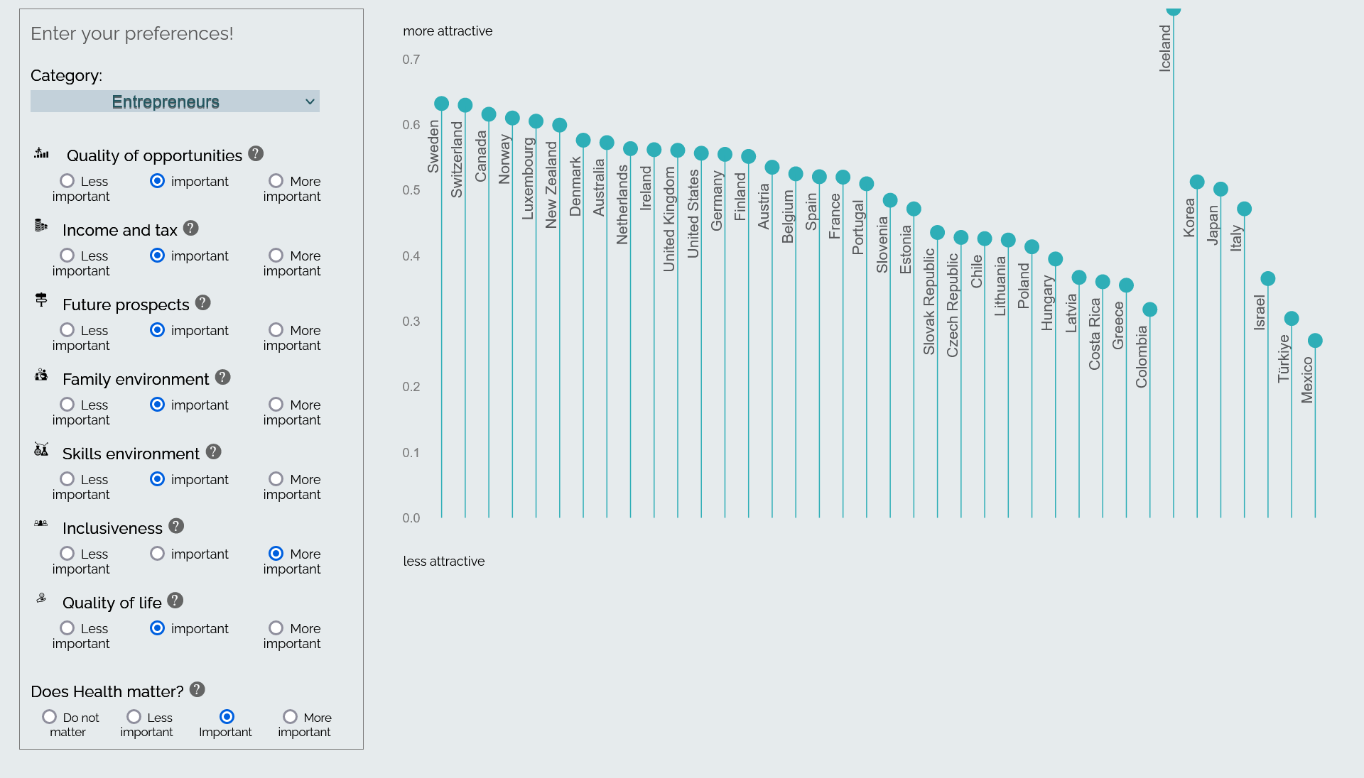
Globalna konkurencja o zasoby // talenty
Źródło: OECD 2023

Slide 16
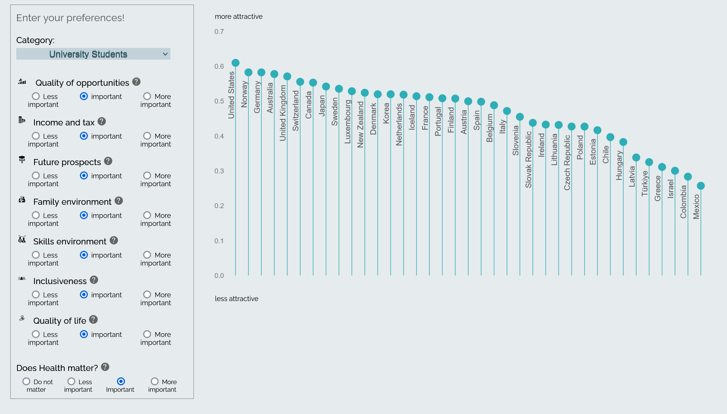
Globalna konkurencja o zasoby // talenty
Źródło: OECD 2023

Slide 17
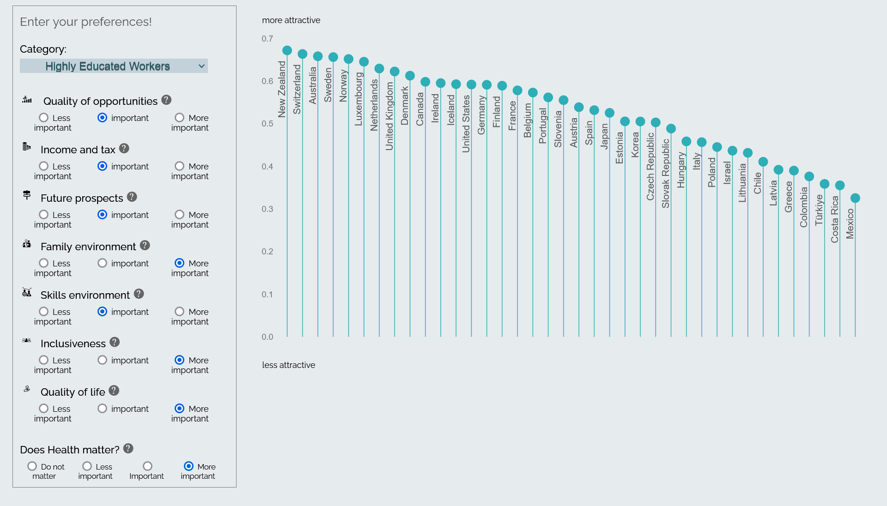
Globalna konkurencja o zasoby // talenty
Źródło: OECD 2023

Slide 18
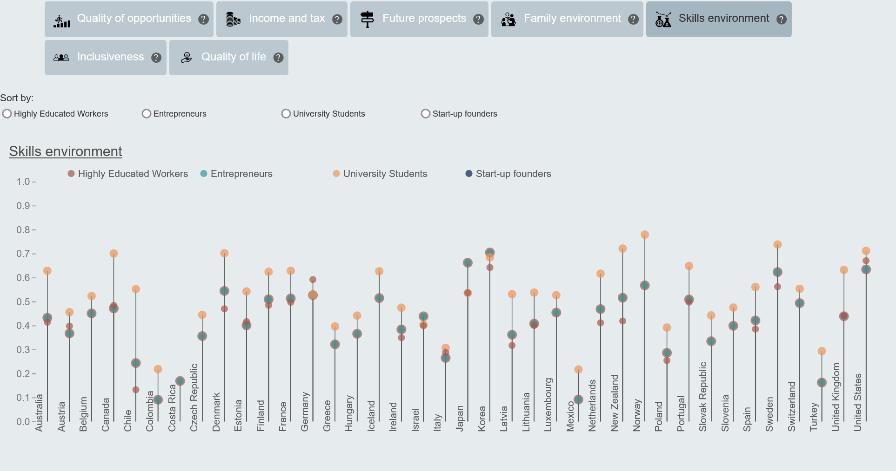
Globalna konkurencja o zasoby // talenty
Źródło: OECD 2023

Slide 19
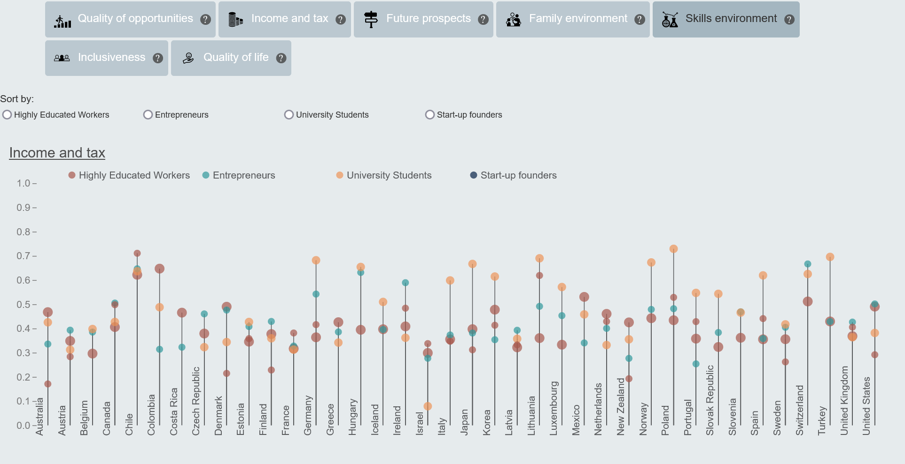
Globalna konkurencja o zasoby // talenty
Źródło: OECD 2023

Slide 20
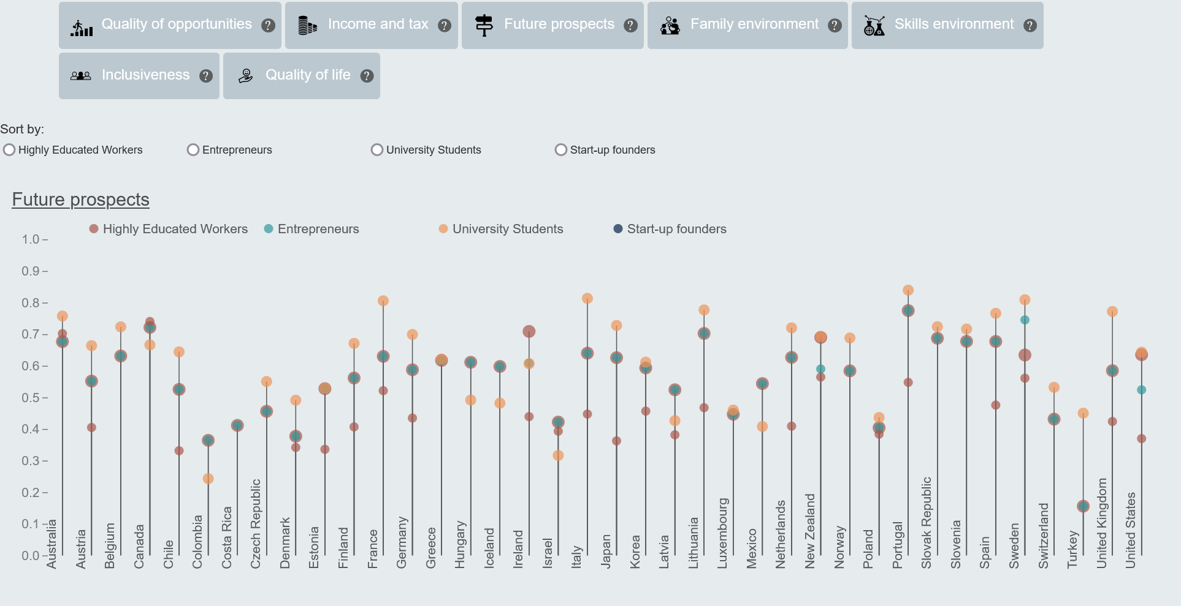
Globalna konkurencja o zasoby // talenty
Źródło: OECD 2023

Slide 21
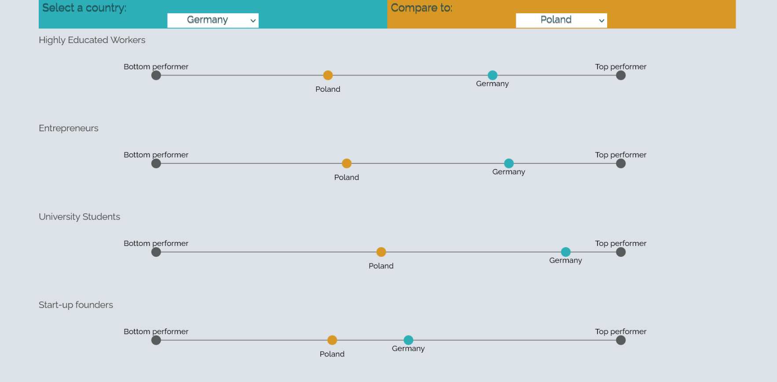
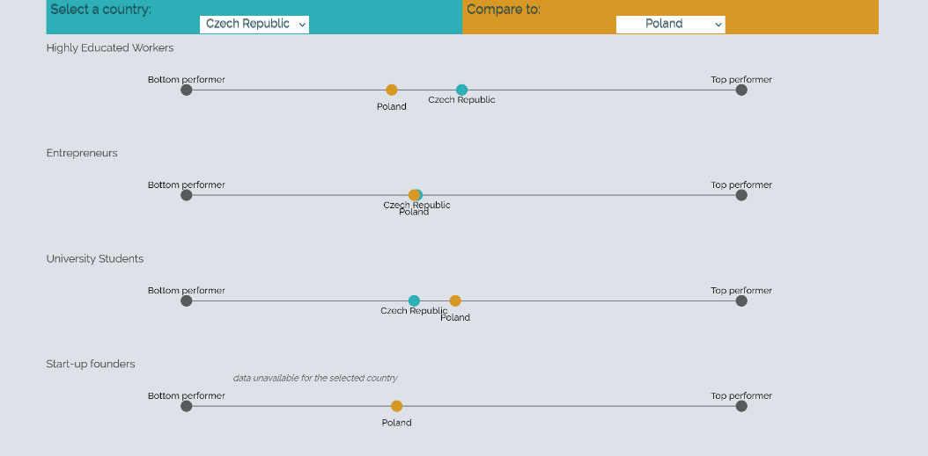
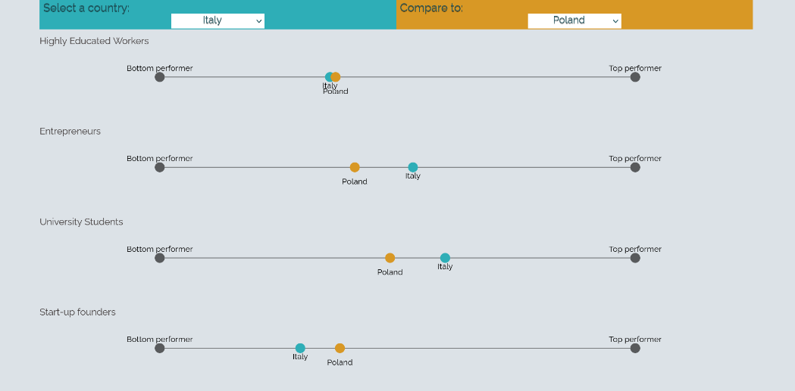
Globalna konkurencja o zasoby // talenty
Co z tego wynika?
Ograniczone możliwości konkurencyjne Polski (otoczenie nauki i biznesu, usługi publiczne!)
Szansa na rolę lidera w regionie
Studenci jako potencjalnie interesująca grupa
Źródło: OECD 2023

Slide 22
Imigranci na polskim rynku pracy w dobie globalnych szoków: tło teoretyczno-koncepcyjne
Szoki o charakterze egzogenicznym a migracje → decyzje migracyjne ale również “odporność” systemów, do których migrancy docierają (Tagliacozzo, Pisacane & Kilkey 2023; Anderson, Khadka & Ruhs, 2023).
Globalny kryzys finansowy i ekonomiczny 2008-2010 → dostosowania zarówno na poziomie popytowym (rekrutacja i zarządzanie populacją imigrantów) i podażowym (zmiana relacji kosztów i korzyści, nowe ryzyka i możliwości (Bertoli et al., 2016; Clark et al., 2016; Janicka & Kaczmarczyk, 2016; Jauer et al., 2019; Kahanec & Kureková, 2016; Kahanec & Zimmermann, 2016; Zaiceva & Zimmermann, 2016).
COVID-19 jako wyjątkowy i drastyczny przypadek: (1) tym razem relatywnie homogeniczny szok; (2) ograniczenia mobilności na masową skalę; (3) przymusowa nie mobilność ale i wymuszona mobilność → panic migration (Vertovec, 2020; Xiang, 2020); (4) bardzo duża skala efektów ekonomicznych (PKB, rynki pracy); (5) pogłębianie zjawisk nierówności → np. możliwość pracy w zdalnym trybie (Pouliakas & Branka, 2020).
Koncepcja „pracowników kluczowych” (essential workers) (Bossavie et al., 2022; Freier & Vera Espinoza, 2021; Haley et al., 2020; Kalantaryan et al., 2020; Tagliacozzo et al., 2020; Anderson et al., 2021; Anderson, Khadka & Ruhs 2023)
Dodatkowe ryzyka: home preference, rosnąca ksenofobia i negatywne postawy wobec imigrantów
Także: wojna w Ukrainie…

Slide 23
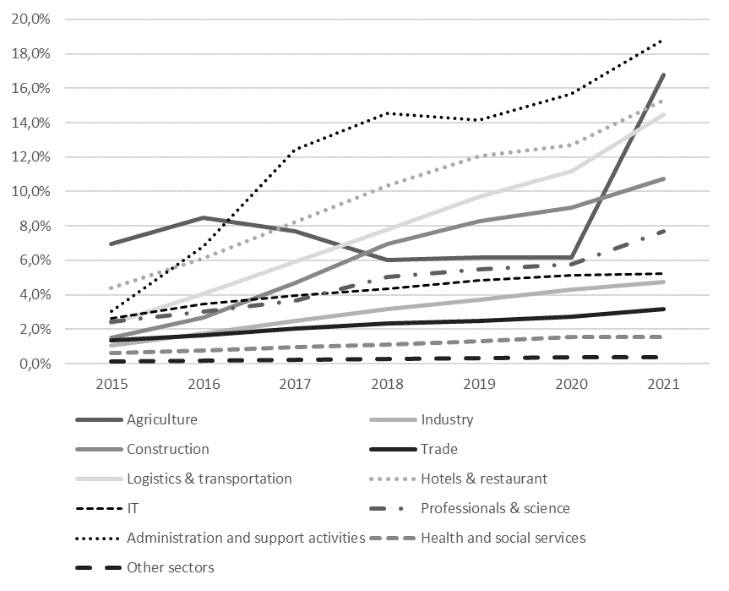
Imigranci na polskim rynku pracy w dobie globalnych szoków
Udział imigrantów w całkowitym zatrudnieniu, 2015-2021 (w oparciu o dane ZUS oraz dane o zatrudnieniu w gospodarce narodowej)
Źródło: Kaczmarczyk 2023

Slide 24
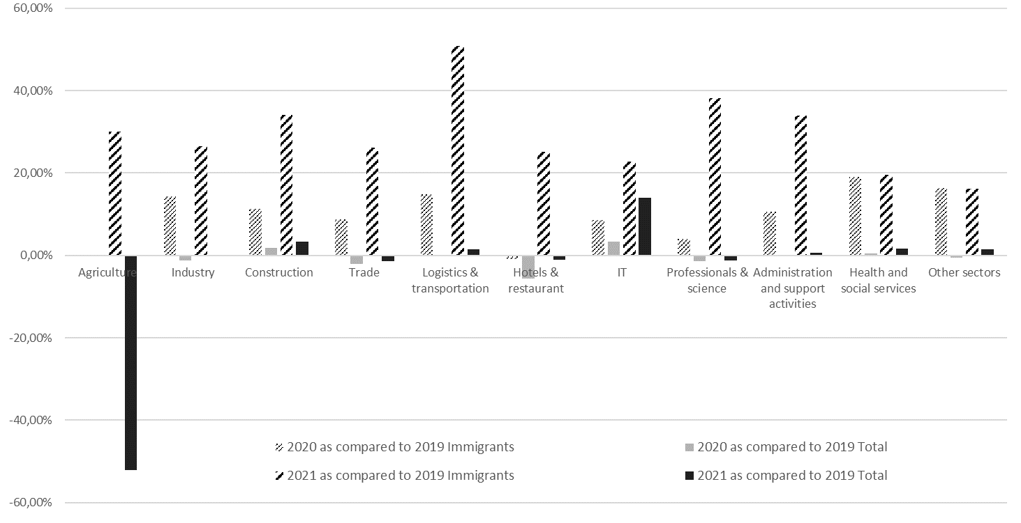
Imigranci na polskim rynku pracy w dobie globalnych szoków
Dynamika zatrudnienia na polskim rynku pracy (w porównaniu do roku 2019) – zatrudnienie ogółem oraz imigranci
Źródło: Kaczmarczyk 2023

Slide 25
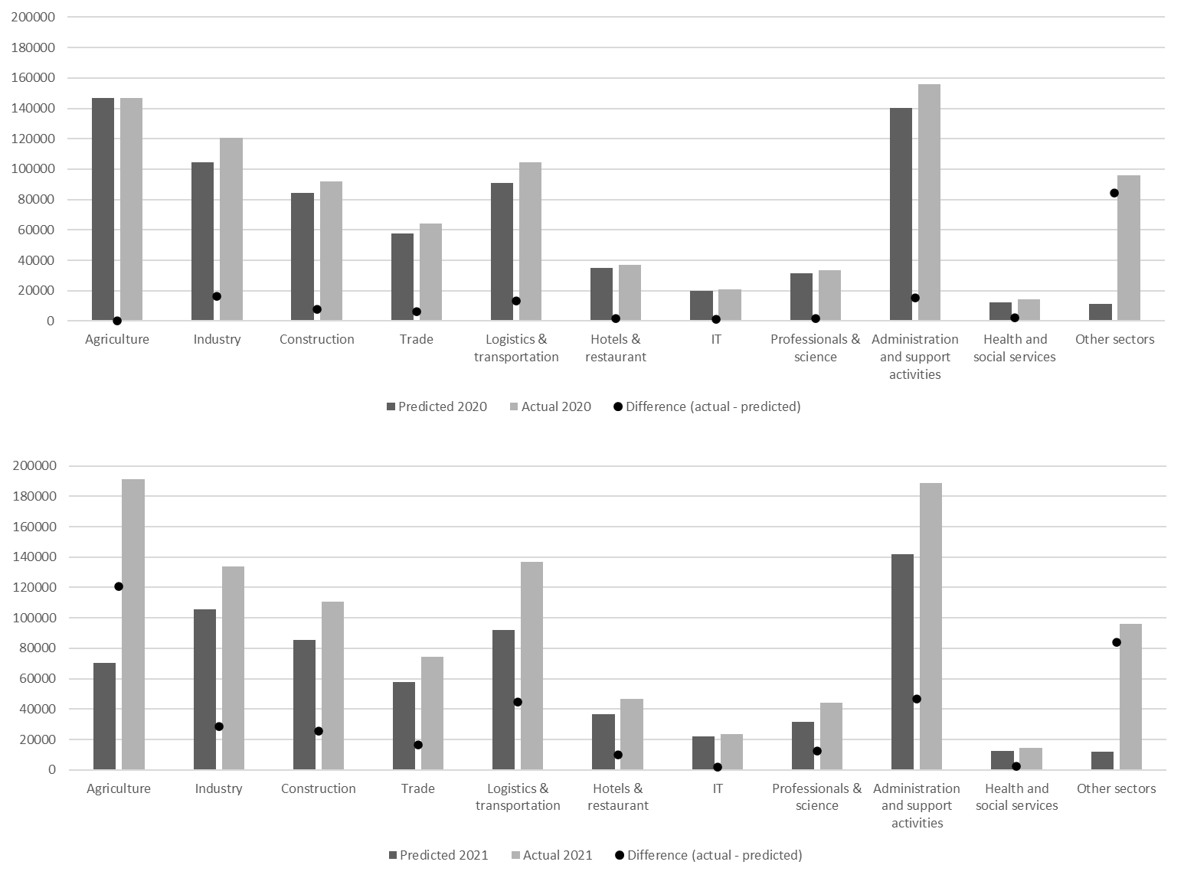
Imigranci na polskim rynku pracy w dobie globalnych szoków
Imigranci na polskim rynku pracy – dane faktyczne vs scenariusz kontrfaktyczny
Źródło: Kaczmarczyk 2023

Slide 26
Wojna i uchodźstwo z Ukrainy: ramy instytucjonalne
Ramy instytucjonalne → Temporary Protection Directive (wprowadzona w 2001 i „aktywowana” 4 Marca 2022) → ale: zdefiniowanie wymogów co do charakteru wsparcia (dokumenty pobytowe i wizy, system rejestracji, warunki zatrudnienia i podejmowania działalności gospodarczej, dostęp do usług publicznych) i określenie minimalnych standardów pomocy
Przypadek Polski → Specustawa (USTAWA z dnia 12 marca 2022 r. o pomocy obywatelom Ukrainy w związku z konfliktem zbrojnym na terytorium tego państwa)
  Główny cel: legalizacja pobytu obywateli ukraińskich w PL (Dyrektywa nie była traktowana jako coś oczywistego!)
  O wiele szerszy zakres niż przewidziany przez TPD (pełen dostęp do rynku pracy, swoboda prowadzenia działalności gospodarczej, pełen dostęp do edukacji, ochrony zdrowia, systemu zabezpieczenia społecznego, wsparcie finansowe)
  Ale – zakres podmiotowy węższy – tylko obywatele Ukrainy i ich małżonkowie, którzy dotarli do PL po 24 lutego 2022
  Kluczowe: w praktyce rozwiązania zbliżone do swobody przepływu osób.

Slide 27
Migranci – uciekinierzy – uchodźcy: podstawowe cechy strukturalne
Struktura osób, które pozyskały numer PESEL i znalazły się w bazie PESEL UKR
(stan na koniec 2022 i koniec czerwca 2023)
Plus obywatele Ukrainy w rejestrze PESEL: ok. 1.3-1.4 mln
Źródło: Rejestr PESEL (Kaczmarczyk 2022, 2023)

Slide 28
Migranci – uciekinierzy – uchodźcy: podstawowe cechy strukturalne
Około 60% dotarło do Polski z dziećmi
Około 80% pozostawiło w Ukrainie rodziny (zwykle rodzice)
Bardzo korzystne profile edukacyjne → ale: nie dotyczy to kompetencji językowych (około 50% bez znajomości języka polskiego i tylko 5% ze znajomością dobrą)
Źródła utrzymania → nieoczywiste
Miejsce zamieszkania → bardzo mały udział osób przebywających w zorganizowanych centrach (w I kwartale 2023: <10%)
Plany i strategie → kluczowa rola niepewności ale rosnąca rola planujących dłuższy pobyt (selekcja)

Slide 29
Migranci – uciekinierzy – uchodźcy: podstawowe cechy strukturalne
Wykształcenie
Ponad połowa migrantów ma wykształcenie w 4 poniższych dziedzinach:
Dziedzina wykształcenia*
Biznes i administracja | 25%
Inżynieria i produkcja | 14%
Nauczanie i pedagogika | 10%
Nauki humanistyczne, języki i sztuka | 9%
Znajomość języka polskiego
*Dziedziny z najwyższymi udziałami.
Źródło: Górny et al. 2023

Slide 30

Migranci – uciekinierzy – uchodźcy: podstawowe cechy strukturalne
Źródło: Górny et al. 2023

Slide 31
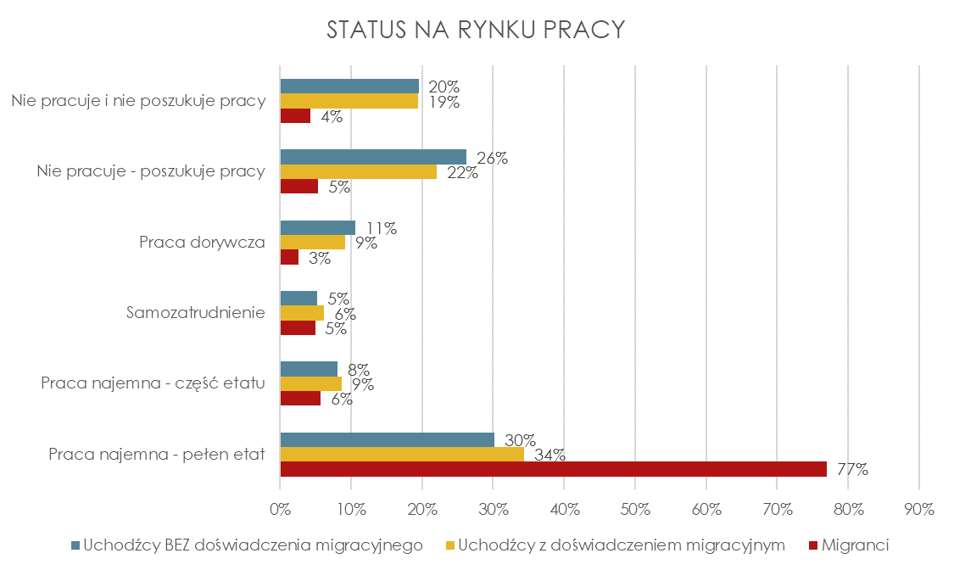
Integracja na poziomie rynku pracy: wzorce (2022)
Przyczyny braku aktywności:
Obowiązki opiekuńcze (25-40%)
Sytuacja zdrowotna (10-18%)
Wiek (10-20%)
Źródło: Sondaż migrantów z Ukrainy w Polsce (OBM/CESS 2022)

Slide 32
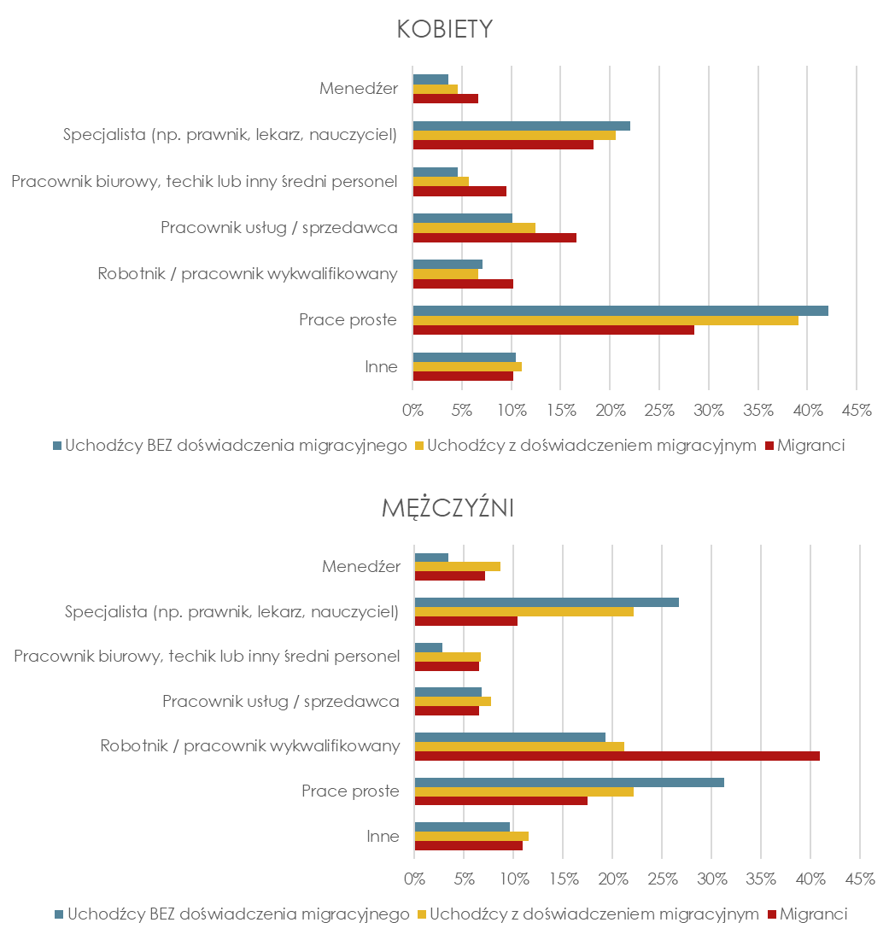
Integracja na poziomie rynku pracy: wzorce (2022)
Źródło: Sondaż migrantów z Ukrainy w Polsce (OBM/CESS 2022)

Slide 33
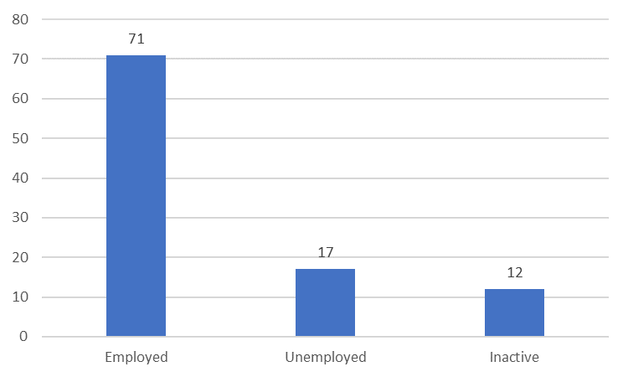
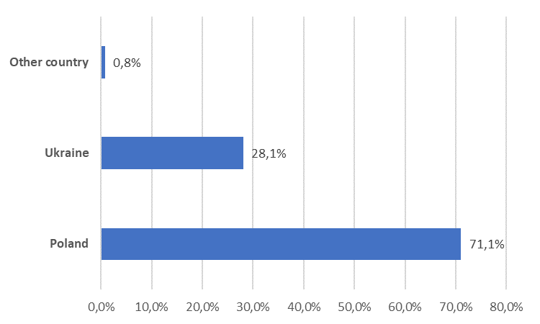
Integracja na poziomie rynku pracy: wzorce
I kwartał 2023
Status na rynku pracy
Ale → lokalizacja głównej pracy!!!
Struktura kwalifikacji według typu/miejsca pracy
Źródło: Sondaż migrantów z Ukrainy w Polsce (OBM/CESS 2023)

Slide 34
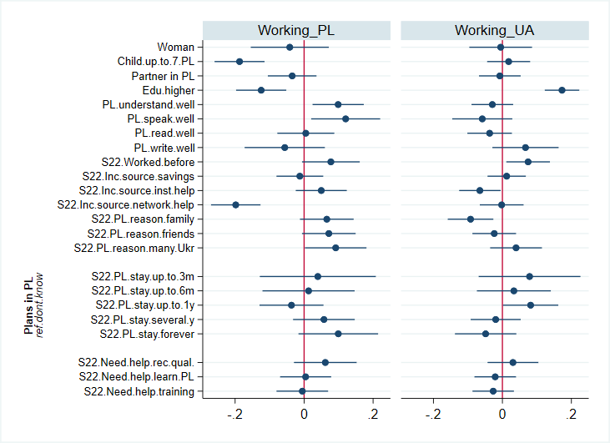
Efekty krańcowe dla pracy w Polsce i w Ukrainie
Integracja na poziomie rynku pracy: uwarunkowania (2023)
Wybrane wnioski:
Duże znaczenie sytuacji rodzinnej (obowiązki opiekuńcze ale też obecność partnera)
Edukacja wyższa – czy ważna?
Nieoczywisty wpływ kompetencji językowych
Duże znaczenie innych aktywów / kapitałów (finansowych i społecznych)
Silna korelacja planów migracyjnych i pozycji na rynku pracy
Kwalifikacje…
Źródło: Sondaż migrantów z Ukrainy w Polsce (OBM/CESS 2023)

Slide 35
Integracja na poziomie rynku pracy: wyzwania
Obecność uchodźców w sektorach rynku pracy wymagających kwalifikacji ale …
subiektywne niedopasowanie na rynku pracy
Źródło: Sondaż migrantów z Ukrainy w Polsce (OBM/CESS 2023) (Górny et al. 2023)

Slide 36
Integracja na poziomie rynku pracy: wyzwania
Zmiany pozycji zawodowej (ISCO) pomiędzy ostatnią pracą w Ukrainie i podjętą w Polsce → przepływy
  Czynniki skorelowane z niedopasowaniem na rynku pracy:
  Wysoka pozycja zawodowa w UKR
  Długie doświadczenie zawodowe w UKR
  Język
  Inne czynniki? (jakość edukacji?)
Źródło: Sondaż migrantów z Ukrainy w Polsce (OBM/CESS 2023) (Górny et al. 2023)

Slide 37
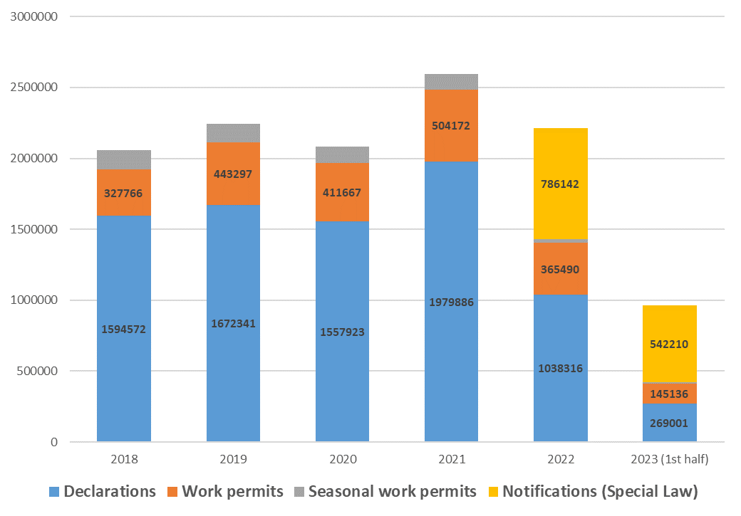
Wnioski / obszary problemowe
Zmiana sytuacji migracyjnej Polski → oczywista
Ale: na ile jesteśmy w stanie zarządzać procesem (TERAZ i W PRZYSZŁOŚCI) → kontrolowana transformacja?
Model rozwoju ekonomicznego a migracje → krótko- i długookresowe konsekwencje (także NIEOCZEKIWANE → cascading and compounding effects (Kilkey et al. 2023)) // czy wiemy, czego potrzebujemy / będziemy potrzebować?
Źródła podaży pracy za granicą i możliwości / umiejętności jej pozyskiwania (?)
Kanały legalnej imigracji zarobkowej, 2018-2023 (I połowa)
Zezwolenia na pracę
(2022-2023)
Ukraina 23,7% ↓
Białoruś 12.5% ↓
Gruzja 51.2% ↓
Moldowa 27.0% ↓
Indie 40.0% ↑
Turcja 36.1% ↑
Nepal 58.6% ↑
Bangladesz 96.1% ↑

Slide 38
Wnioski / obszary problemowe
Aktualna sytuacja Polski → po raz pierwszy w historii realne wyzwania integracyjne → czy i na ile możemy odwoływać się do doświadczeń innych krajów?
Czy i na ile powinniśmy skupić się na przypadku UKR?
Efekty…
Dla migrantów:
W powszechnym przekonaniu grupa homogeniczna – czy tak jest w istocie? → brać pod uwagę INDYWIDUALNE SPRAWSTWO (plany i aspiracje)
Recepcja czy integracja?
Digital refugees? (i co to może oznaczać w długim okresie)
Dla kraju przyjmującego:
Rynek pracy: pozytywne / bardzo pozytywne efekty w krótkim okresie oraz kilka istotnych wyzwań (niedopasowania kompetencyjne, osoby nieaktywne i bezrobotne)
Możliwości: poziom wykształcenia, bardzo wysoka aktywność na poziomie podnoszę kompetencji i gotowość do doskonalenia się (język, kompetencje miękkie)
Efekty fiskalne ... pamiętajmy o kontrybucji!
Bariery: zasoby i możliwości realizacji działań integracyjnych
Usługi publiczne: dostarczanie i podział kosztów
Postawy jako istotny (i często pomijany) temat
Dla Ukrainy:
Aktualne oczekiwania a rzeczywistość → przyszłość demograficzna?
W wymiarze politycznym kluczowy element: drenaż mózgów
Kluczowe pytanie (dla mnie): jak wykorzystać potencjał migracji?

Slide 39
Wnioski / obszary problemowe
 | PL | DE
Liczba uchodźców wojennych (TPD) | 1 mln | 1.1 mln
Udział kobiet | 70% | 67%
Udział dzieci | 40% | 33%
Udział osób korzystających ze zorganizowanych miejsc pobytu | 5-7% | 8%
Udział osób z wykształceniem wyższym | 67%-75% | 68%
Dobra znajomość języka | 10% (pisanie) | 4%
Strategia recepcyjna / integracyjna | Szybka integracja na poziomie rynku pracy (z możliwymi niedopasowaniami) ? | Długookresowa strategia integracyjna (przygotowanie językowe i zawodowe → rynek pracy)
Udział pracujących | 71% | 18%
Udział osób pracujących zdalnie | 28% | 2%
Źródło: Sondaż migrantów z Ukrainy w Polsce (OBM/CESS 2023) (Górny et al. 2023) oraz IAB (2022; 2023)

